Slide 1
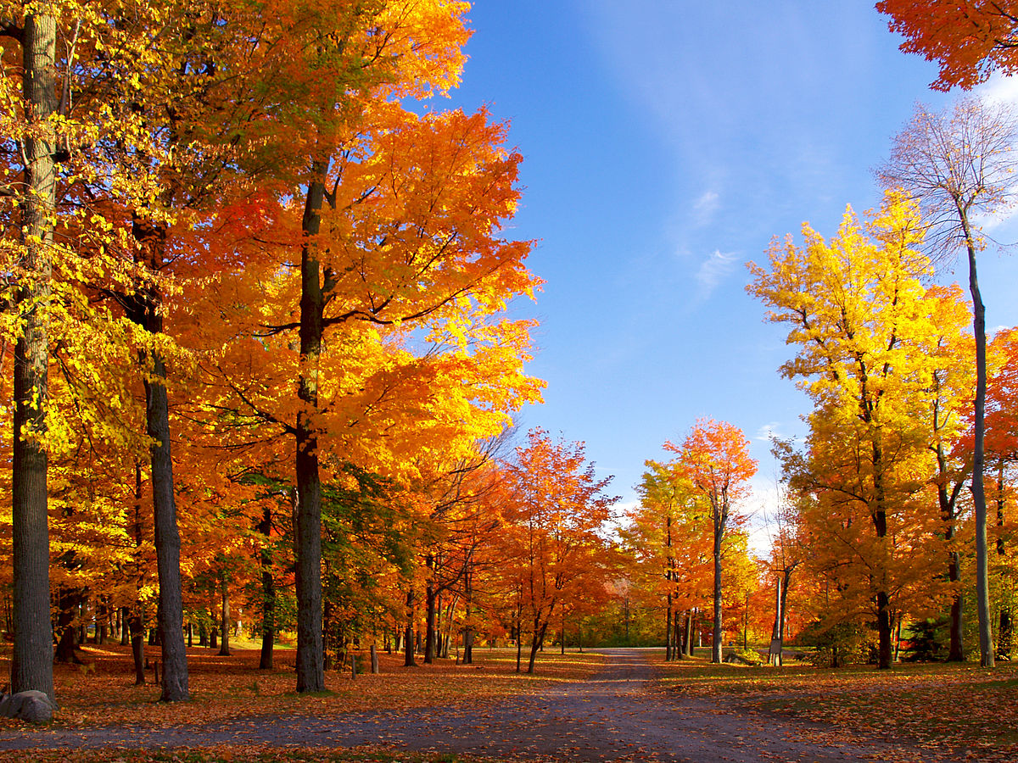
Осень золотая Ходит по дорожкам. У нее на ножках Желтые сапожки. У нее на платье Листики цветные, А в ее лукошке Есть грибы лесные.

Slide 2
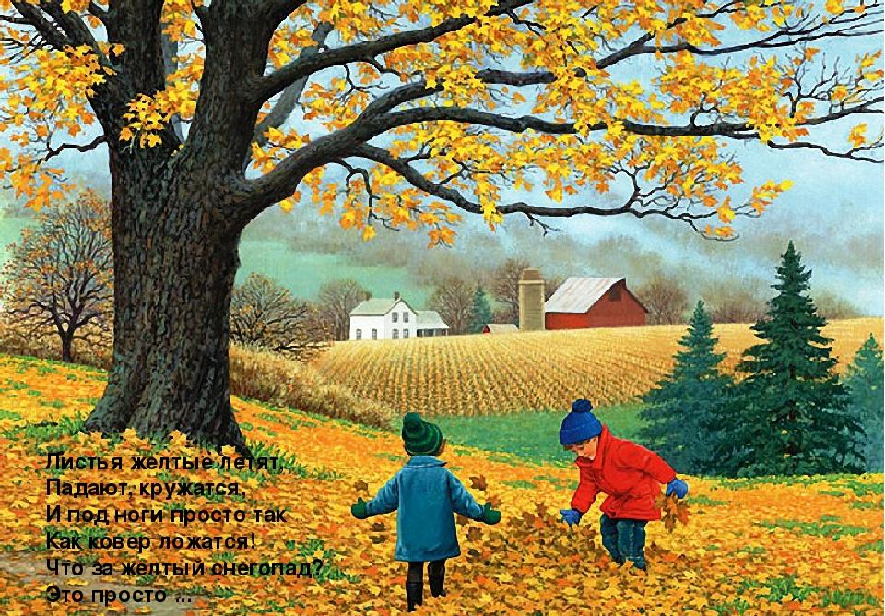

Slide 3
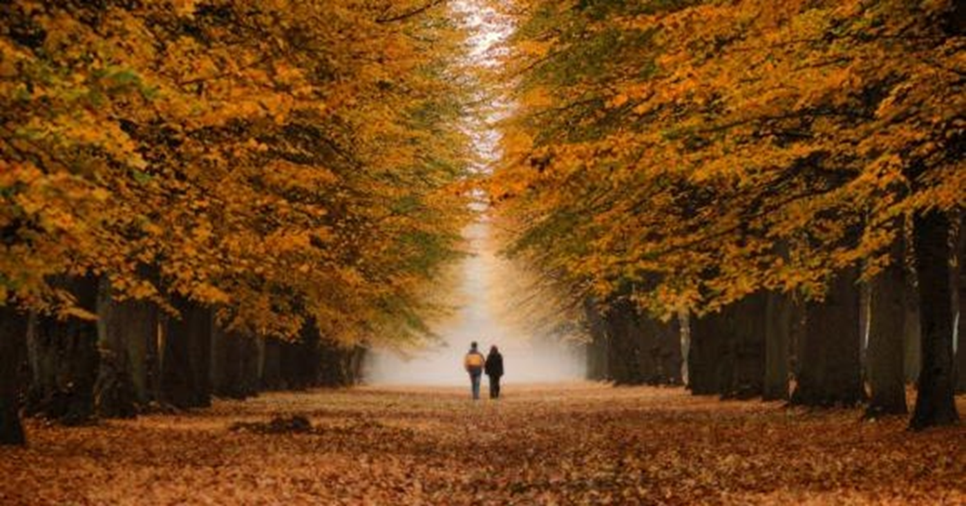

Slide 4
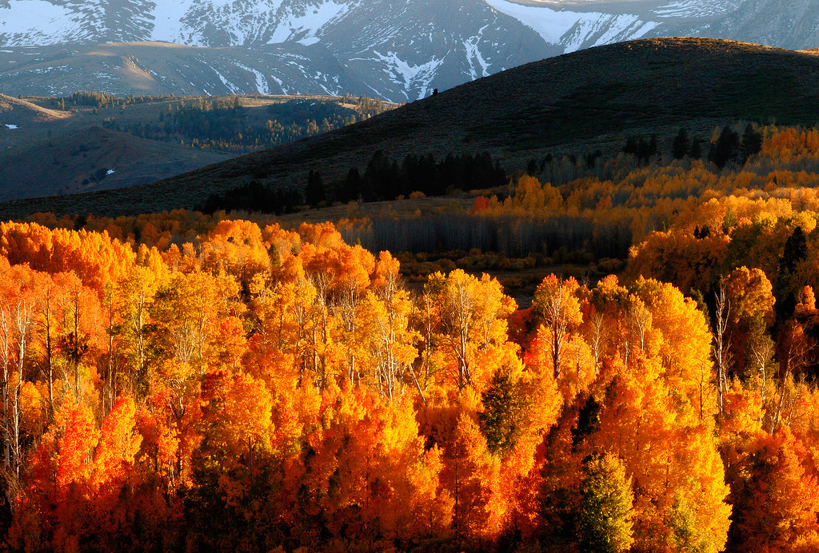
Шапку с курткой мы наденем В лес осенний побежим, С листьями сыграем в салки Падать наземь запретим!

Slide 5
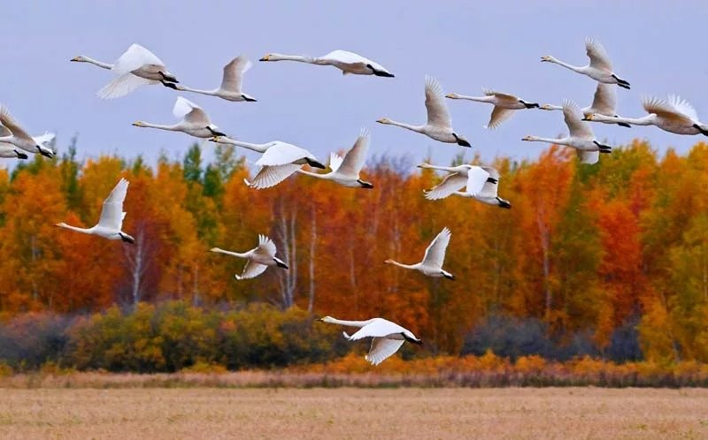
Улетают к югу птицы: И грачи, и журавли, Но останутся синицы, Воробьи и снегири. И сороки остаются Не летят с родной земли. А весной опять вернутся И грачи, и журавли.

Slide 6
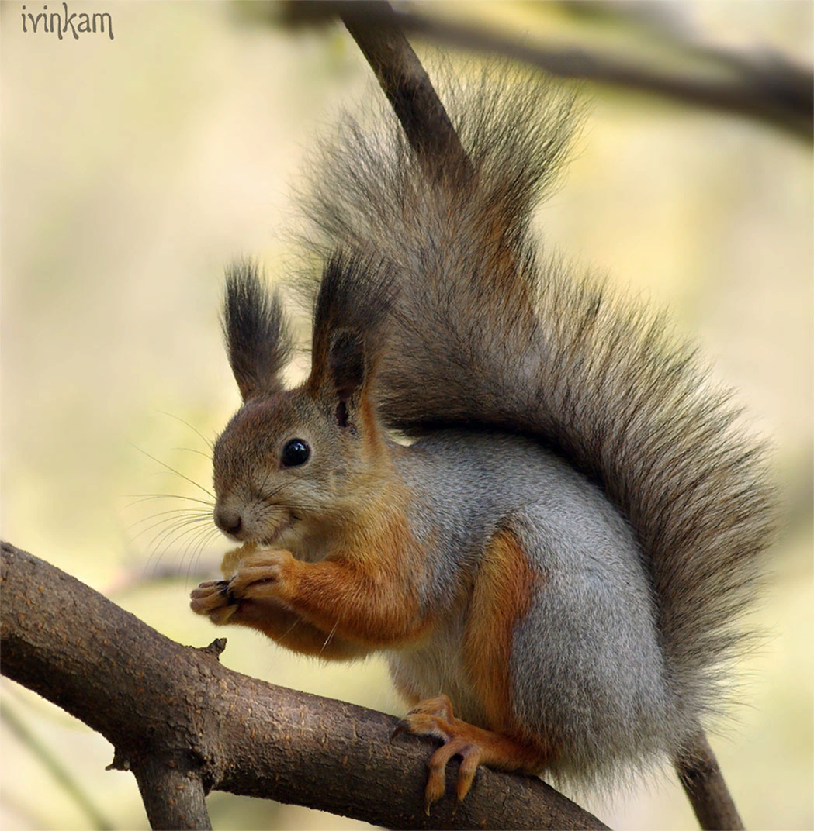

Slide 7
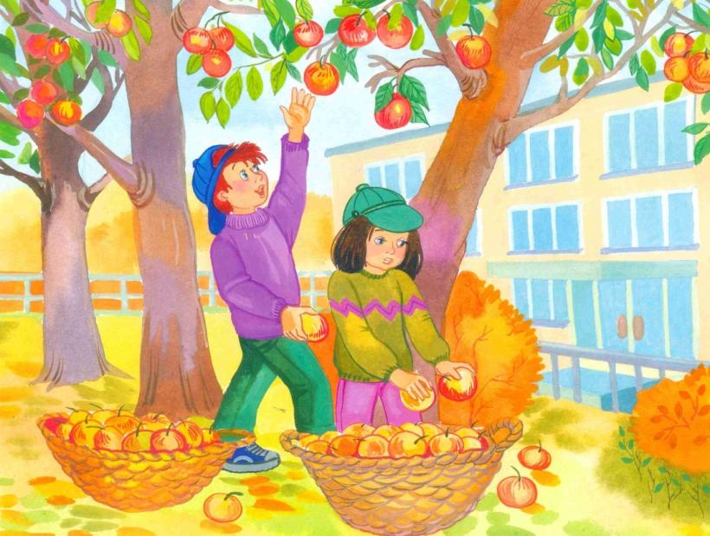
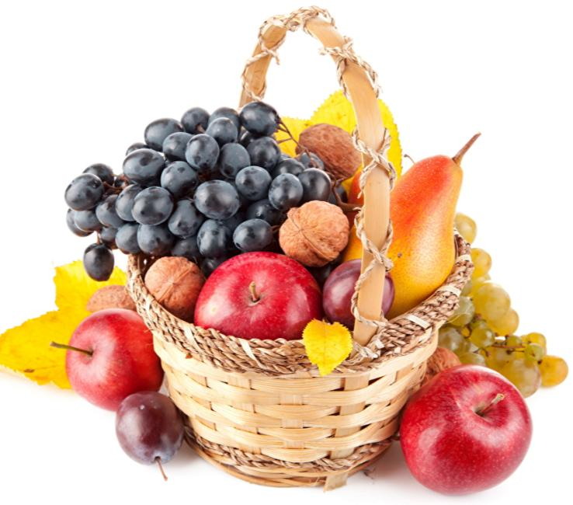
Прекрасен наш осенний сад. В нем слива есть и виноград. На ветках, как игрушки, И яблоки, и груши.

Slide 8
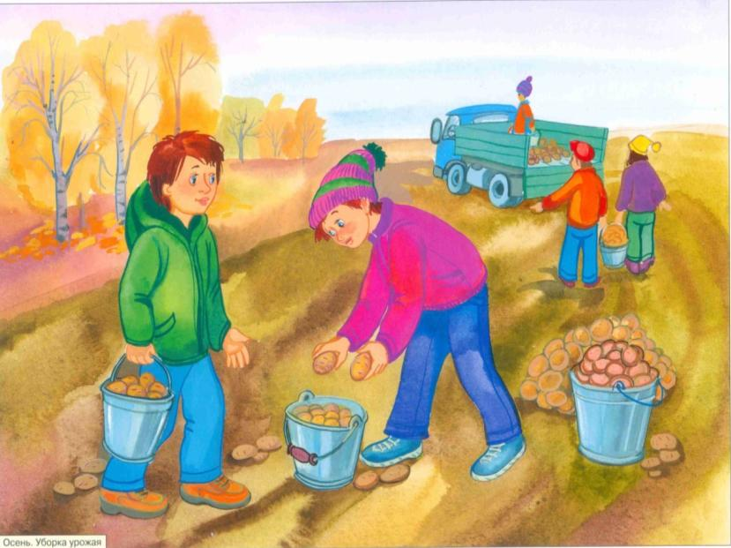
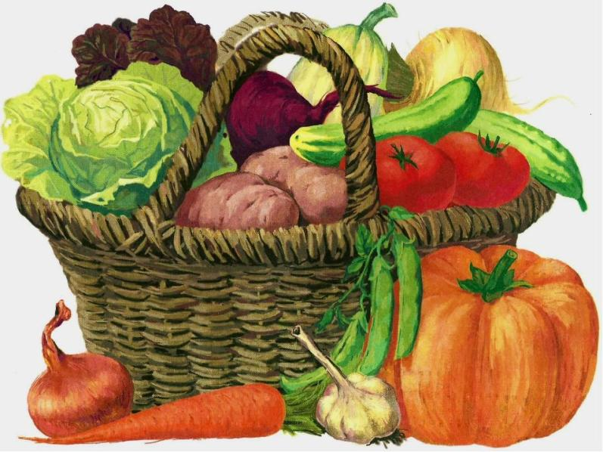
Собрала урожай Зина И сложила его в корзину. Вот помидор красный- овощ прекрасный,
Вот овальный огурец – зеленый молодец, Вот морковка-краса – длинная коса, Вот вкусная картошка – для супа и окрошки, Вот крупная свеклуша – мы любим ее кушать.

Slide 9
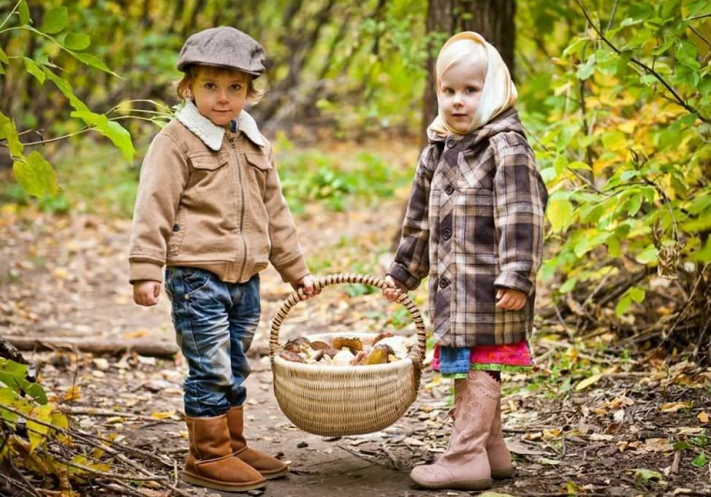

Slide 10
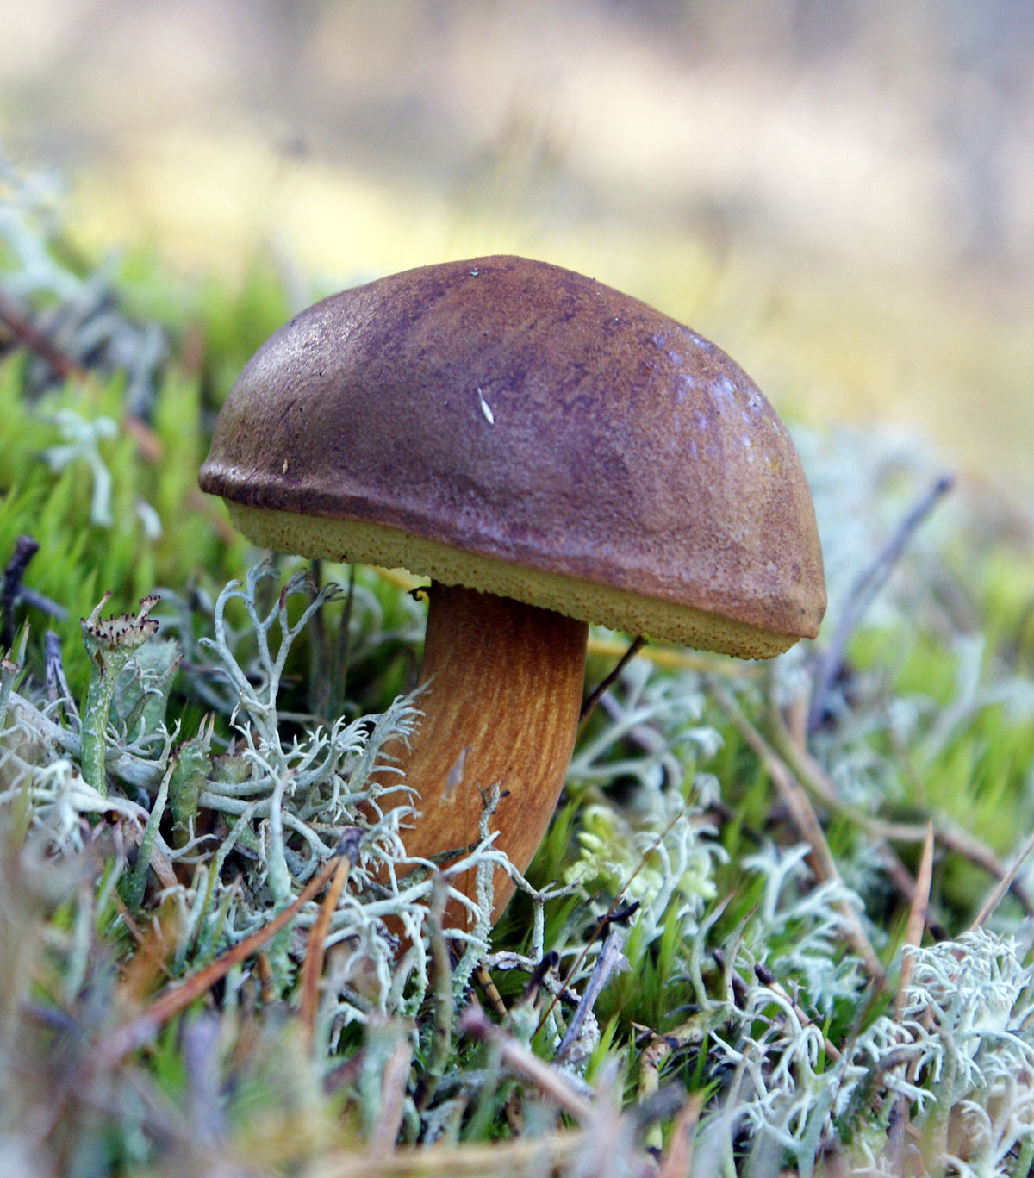
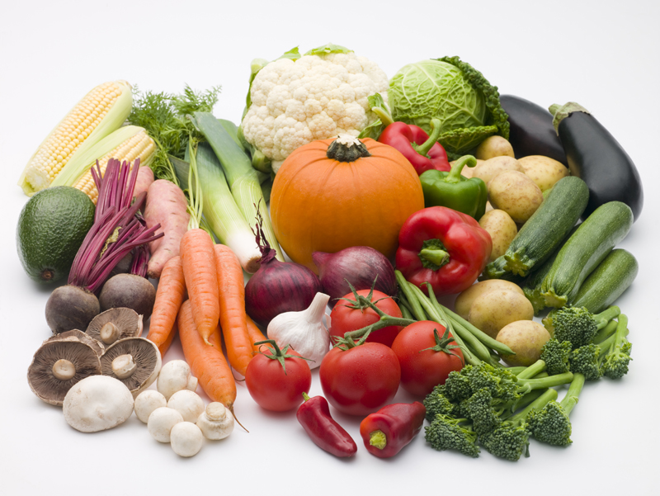
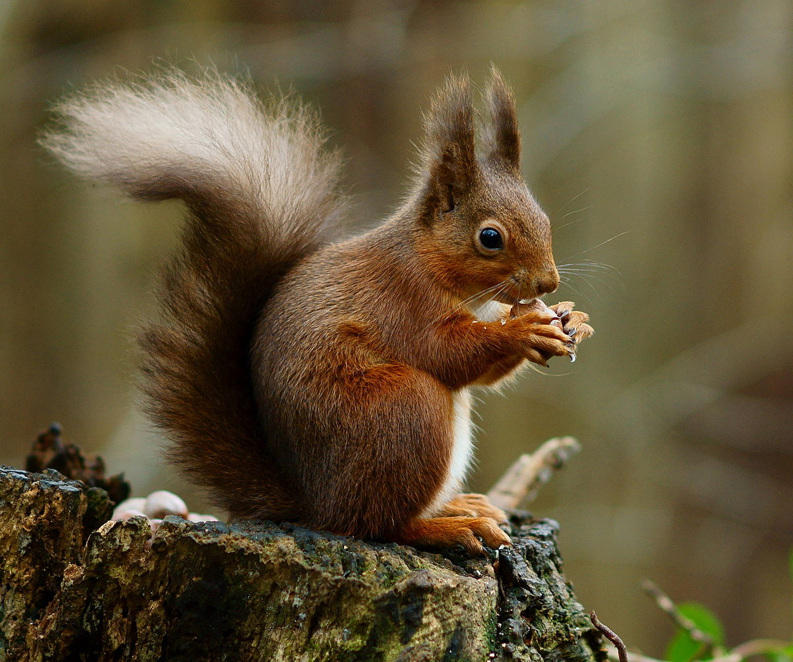
ЧТО ОСЕНЬЮ БЫВАЕТ?

